Slide 1
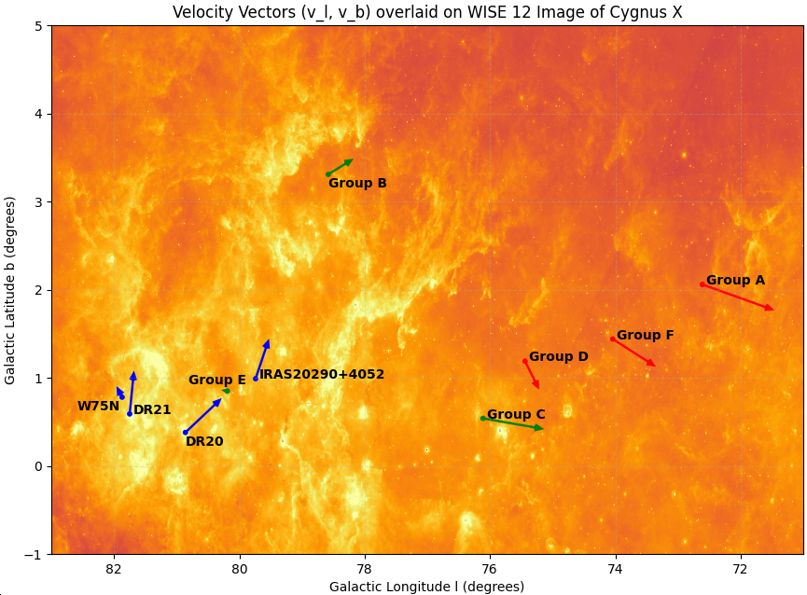
100 pc à 1.5 kpc
Le nuage de Cygnus X
Hors du nuage

